Slide 1



资深程序员必备技能之
自然语言处理基础
做技术人的指路明灯,做职场生涯的精神导师
讲师：William
QQ：3210970687

Slide 2
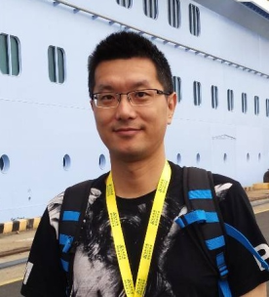
讲师简介
William 老师，上海陆金所AI实验室算法经理，致力于把人工智能技术应用于金融场景，他是上海大学的计算机专业博士，先后在香港和新加坡做访问学者。
咕泡学院-莎莎老师 QQ : 1370315370 （VIP咨询）
咕泡学院-曼妮老师 QQ : 1213563685 （视频获取）

Slide 3
信息抽取
01 /
目录
CONTENTS
文本分类
02 /
问答系统
03 /

Slide 4

1
PART ONE
信息抽取

Slide 5
信息抽取
分词
词性标注
实体识别
关键词提取

Slide 6
2
PART ONE
文本分类

Slide 7
文本分类
主题模型
情感识别
意图分类
排序

Slide 8
3
PART ONE
问答系统

Slide 9
问答系统
Unit
Dialogueflow
Rasa

Slide 10
谢谢大家
THANK YOU FOR WATCHING
做技术人的指路明灯,职场生涯的精神导师

